Slide 1

동전 없는 사회
(Coinless Society)
8조
컴퓨터학과 김태형
경영학부 전현빈
경영학부 박태환

Slide 2
목차
01 작품개요
02 선정동기
03 개발방향
04 역할분배

Slide 3
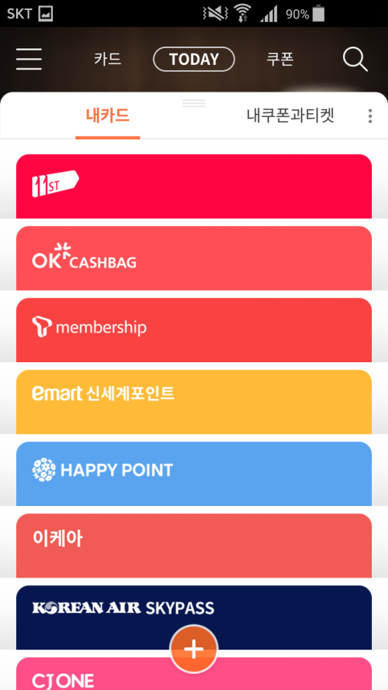
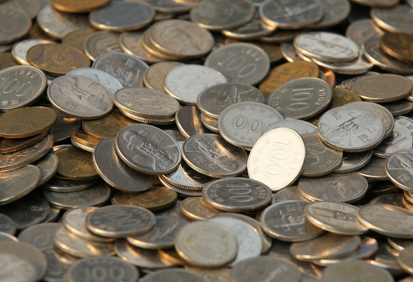
작품개요
01
+

Slide 4
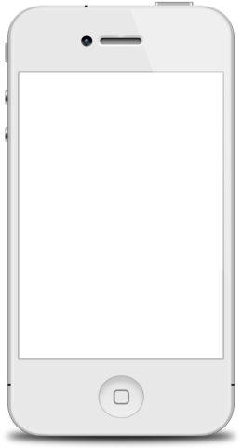
작품개요
01
핵심기능
부가적 기능
동전적립 및
적립된 포인트로
상품구매
위치기반 기술 활용한
가맹점 안내
위치, 시점에 따라
필요한 쿠폰/할인 제공

Slide 5
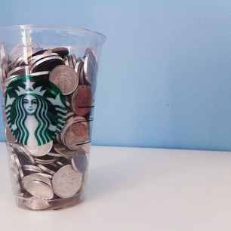
선정동기
02
▶
동전 휴대에 대한 불편함
▶
동전 분실 우려
▶
필요 할 때 사용 어려움

Slide 6
선정동기
02
2011~2014 한국은행 동전발행관련 통계
한국은행 경제통계시스템 (2011~2014)

Slide 7
동전적립/결제 중심으로 개발방향
03
Maintain User Accounts information
and Manage Transaction
Server
User
Commercial Client
User Account
Request Payment
Account Inquiry
Save change or Charge Use as payment method
Use this system with smartphone
Barcode Sensor
Smart Phone
Barcode based interaction

Slide 8
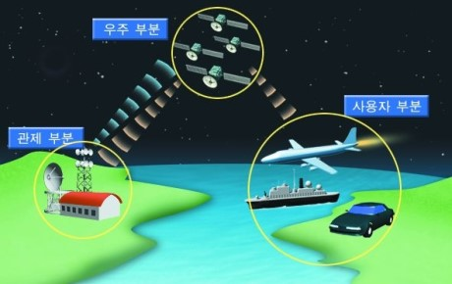
위치기반기술 중심으로 개발방향
03
스마트폰에 내장된 GPS장치를 활용
사용자와 위치 상 인접한 가맹점 파악
해당 사용자에게 할인정보 및 쿠폰 제공
그림 : 네이버 지식백과 “GPS”

Slide 9



기대효과
04
바코드기반
편리한 결제
동전주조예산 절약
단말설치 불필요

Slide 10
역할분배
04
김태형 (컴퓨터공학)
시스템 설계 및 코딩
전현빈 (경영) 테스트, 코딩 보조, 디자인 문서 작성
박태환 (경영)
계획서 작성, 프로젝트 관리, 코딩 보조

Slide 11
경청해주셔서 감사합니다

